Slide 1
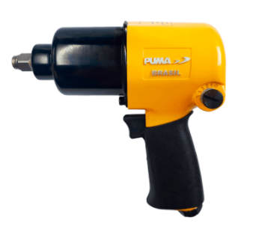
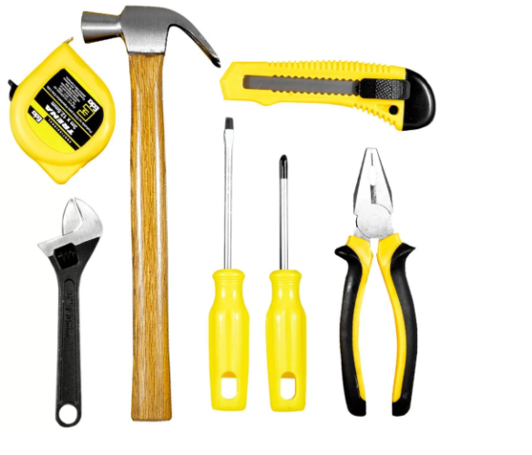
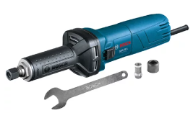
Ferramentas
11/2024

Slide 2
Categorias
Casa e Construcao > Ferramentas > Acessorios para Ferramentas > Acessorios e Kits para Ferramentas
Casa e Construcao > Ferramentas > Acessorios para Ferramentas > Adaptador
Casa e Construcao > Ferramentas > Acessorios para Ferramentas > Broca
Casa e Construcao > Ferramentas > Acessorios para Ferramentas > Cinzel
Casa e Construcao > Ferramentas > Acessorios para Ferramentas > Disco Boina
Casa e Construcao > Ferramentas > Acessorios para Ferramentas > Disco de Corte
Casa e Construcao > Ferramentas > Acessorios para Ferramentas > Disco de Desbaste
Casa e Construcao > Ferramentas > Acessorios para Ferramentas > Disco de Lixa e Lixa
Casa e Construcao > Ferramentas > Acessorios para Ferramentas > Disco de Serra
Casa e Construcao > Ferramentas > Acessorios para Ferramentas > Disco de Serra Circular
Casa e Construcao > Ferramentas > Acessorios para Ferramentas > Disco Diamantados
Casa e Construcao > Ferramentas > Acessorios para Ferramentas > Disco Fibra
Casa e Construcao > Ferramentas > Acessorios para Ferramentas > Disco Flap
Casa e Construcao > Ferramentas > Acessorios para Ferramentas > Empunhadeira
Casa e Construcao > Ferramentas > Acessorios para Ferramentas > Escova para ferramenta
Casa e Construcao > Ferramentas > Acessorios para Ferramentas > Faca para Desempeno
Casa e Construcao > Ferramentas > Acessorios para Ferramentas > Fresa

Slide 3
Categorias
Casa e Construcao > Ferramentas > Acessorios para Ferramentas > Grampo para Grampeador
Casa e Construcao > Ferramentas > Acessorios para Ferramentas > Jogo de Bit e Ponta
Casa e Construcao > Ferramentas > Acessorios para Ferramentas > Kit para Retifica
Casa e Construcao > Ferramentas > Acessorios para Ferramentas > Laminas de Serra
Casa e Construcao > Ferramentas > Acessorios para Ferramentas > Laminas de Serra Tico Tico
Casa e Construcao > Ferramentas > Acessorios para Ferramentas > Mandril
Casa e Construcao > Ferramentas > Acessorios para Ferramentas > Organizador e Suporte de Ferramenta
Casa e Construcao > Ferramentas > Acessorios para Ferramentas > Ponteiro
Casa e Construcao > Ferramentas > Acessorios para Ferramentas > Rebolo
Casa e Construcao > Ferramentas > Acessorios para Ferramentas > Serra Copo
Casa e Construcao > Ferramentas > Acessorios para Ferramentas > Soquete
Casa e Construcao > Ferramentas > Acessorios para Ferramentas > Talhadeira
Casa e Construcao > Ferramentas > Ferragem > Abracadeira
Casa e Construcao > Ferramentas > Ferragem > Arame
Casa e Construcao > Ferramentas > Ferragem > Arruela, Barra Roscada e Porca
Casa e Construcao > Ferramentas > Ferragem > Bucha
Casa e Construcao > Ferramentas > Ferragem > Cabo, Cinta, Corda e Corrente
Casa e Construcao > Ferramentas > Ferragem > Cadeado

Slide 4
Categorias
Casa e Construcao > Ferramentas > Ferragem > Caixa de Correio
Casa e Construcao > Ferramentas > Ferragem > Cantoneira para Movel
Casa e Construcao > Ferramentas > Ferragem > Chave de Porta
Casa e Construcao > Ferramentas > Ferragem > Corredica
Casa e Construcao > Ferramentas > Ferragem > Dobradica
Casa e Construcao > Ferramentas > Ferragem > Escada
Casa e Construcao > Ferramentas > Ferragem > Escapula, Gancho e Pitao
Casa e Construcao > Ferramentas > Ferragem > Espacador
Casa e Construcao > Ferramentas > Ferragem > Ferragem para Janela
Casa e Construcao > Ferramentas > Ferragem > Ferragem para Mangueira
Casa e Construcao > Ferramentas > Ferragem > Ferragem para Porta
Casa e Construcao > Ferramentas > Ferragem > Ferragem para Prateleira
Casa e Construcao > Ferramentas > Ferragem > Ferragem para Telhado
Casa e Construcao > Ferramentas > Ferragem > Kits e Outras Ferragens
Casa e Construcao > Ferramentas > Ferragem > Mangueira para fogao
Casa e Construcao > Ferramentas > Ferragem > Parafuso
Casa e Construcao > Ferramentas > Ferragem > Pe para Movel

Slide 5
Categorias
Casa e Construcao > Ferramentas > Ferragem > Prego
Casa e Construcao > Ferramentas > Ferragem > Protecao de Garagem
Casa e Construcao > Ferramentas > Ferragem > Puxador
Casa e Construcao > Ferramentas > Ferragem > Rebite
Casa e Construcao > Ferramentas > Ferragem > Rodizio
Casa e Construcao > Ferramentas > Ferragem > Roldana
Casa e Construcao > Ferramentas > Ferramentas Eletricas > Bateria para Ferramenta Eletrica
Casa e Construcao > Ferramentas > Ferramentas Eletricas > Carregador para Ferramenta Eletrica
Casa e Construcao > Ferramentas > Ferramentas Eletricas > Chave de Impacto Nao Pneumatica
Casa e Construcao > Ferramentas > Ferramentas Eletricas > Chave Eletrica
Casa e Construcao > Ferramentas > Ferramentas Eletricas > Combo e Kit de Ferramenta Eletrica
Casa e Construcao > Ferramentas > Ferramentas Eletricas > Compressor de Ar
Casa e Construcao > Ferramentas > Ferramentas Eletricas > Cortador e Desbaste de Parede Eletrico
Casa e Construcao > Ferramentas > Ferramentas Eletricas > Cortador e Desbaste de Piso e Vidro Eletrico
Casa e Construcao > Ferramentas > Ferramentas Eletricas > Destopador e Refilador de Bancada Eletrico

Slide 6
Categorias
Casa e Construcao > Ferramentas > Ferramentas Eletricas > Esmerilhadeira
Casa e Construcao > Ferramentas > Ferramentas Eletricas > Ferramenta para Iluminacao
Casa e Construcao > Ferramentas > Ferramentas Eletricas > Ferro de Solda
Casa e Construcao > Ferramentas > Ferramentas Eletricas > Furadeira Base Magnetica
Casa e Construcao > Ferramentas > Ferramentas Eletricas > Furadeira com Impacto
Casa e Construcao > Ferramentas > Ferramentas Eletricas > Furadeira de Bancada Eletrica
Casa e Construcao > Ferramentas > Ferramentas Eletricas > Furadeira sem Impacto
Casa e Construcao > Ferramentas > Ferramentas Eletricas > Grampeador e Pinador Eletrico
Casa e Construcao > Ferramentas > Ferramentas Eletricas > Gravador Eletrico
Casa e Construcao > Ferramentas > Ferramentas Eletricas > Lixadeira Angular
Casa e Construcao > Ferramentas > Ferramentas Eletricas > Lixadeira de Bancada Eletrica
Casa e Construcao > Ferramentas > Ferramentas Eletricas > Lixadeira de Cinta
Casa e Construcao > Ferramentas > Ferramentas Eletricas > Lixadeira Delta
Casa e Construcao > Ferramentas > Ferramentas Eletricas > Lixadeira Orbital
Casa e Construcao > Ferramentas > Ferramentas Eletricas > Lixadeira Vertical
Casa e Construcao > Ferramentas > Ferramentas Eletricas > Macarico Eletrico
Casa e Construcao > Ferramentas > Ferramentas Eletricas > Maquina de Solda

Slide 7
Categorias
Casa e Construcao > Ferramentas > Ferramentas Eletricas > Martelete Demolidor Eletrico
Casa e Construcao > Ferramentas > Ferramentas Eletricas > Martelete Perfurador e Rompedor Eletrico
Casa e Construcao > Ferramentas > Ferramentas Eletricas > Martelete Rotativo Eletrico
Casa e Construcao > Ferramentas > Ferramentas Eletricas > Misturador de Argamassa
Casa e Construcao > Ferramentas > Ferramentas Eletricas > Moto Esmeril de Bancada Eletrica
Casa e Construcao > Ferramentas > Ferramentas Eletricas > Motosserra
Casa e Construcao > Ferramentas > Ferramentas Eletricas > Multiferramenta
Casa e Construcao > Ferramentas > Ferramentas Eletricas > Outras Ferramentas Eletricas
Casa e Construcao > Ferramentas > Ferramentas Eletricas > Parafusadeira
Casa e Construcao > Ferramentas > Ferramentas Eletricas > Pecas de Reposicao para Ferramenta Eletrica
Casa e Construcao > Ferramentas > Ferramentas Eletricas > Perfuratriz
Casa e Construcao > Ferramentas > Ferramentas Eletricas > Pirografo
Casa e Construcao > Ferramentas > Ferramentas Eletricas > Pistola de Calafetagem e Cola Quente
Casa e Construcao > Ferramentas > Ferramentas Eletricas > Plaina de Bancada Eletrica

Slide 8
Categorias
Casa e Construcao > Ferramentas > Ferramentas Eletricas > Plaina Eletrica
Casa e Construcao > Ferramentas > Ferramentas Eletricas > Politriz de Bancada Eletrica
Casa e Construcao > Ferramentas > Ferramentas Eletricas > Politriz Eletrica
Casa e Construcao > Ferramentas > Ferramentas Eletricas > Retifica Eletrica
Casa e Construcao > Ferramentas > Ferramentas Eletricas > Retificadeira
Casa e Construcao > Ferramentas > Ferramentas Eletricas > Rosqueadeira Eletrica
Casa e Construcao > Ferramentas > Ferramentas Eletricas > Serra Circular
Casa e Construcao > Ferramentas > Ferramentas Eletricas > Serra de Bancada e Banco Eletrica
Casa e Construcao > Ferramentas > Ferramentas Eletricas > Serra de Esquadria Eletrica
Casa e Construcao > Ferramentas > Ferramentas Eletricas > Serra Marmore
Casa e Construcao > Ferramentas > Ferramentas Eletricas > Serra Policorte
Casa e Construcao > Ferramentas > Ferramentas Eletricas > Serra Sabre
Casa e Construcao > Ferramentas > Ferramentas Eletricas > Serra Tico Tico de Bancada Eletrica
Casa e Construcao > Ferramentas > Ferramentas Eletricas > Serra Tico Tico Eletrica
Casa e Construcao > Ferramentas > Ferramentas Eletricas > Soprador Termico
Casa e Construcao > Ferramentas > Ferramentas Eletricas > Talha Eletrica
Casa e Construcao > Ferramentas > Ferramentas Eletricas > Termofusora

Slide 9
Categorias
Casa e Construcao > Ferramentas > Ferramentas Eletricas > Tesoura Eletrica
Casa e Construcao > Ferramentas > Ferramentas Eletricas > Tupia
Casa e Construcao > Ferramentas > Ferramentas Manuais > Aerografo
Casa e Construcao > Ferramentas > Ferramentas Manuais > Alavanca
Casa e Construcao > Ferramentas > Ferramentas Manuais > Alicate
Casa e Construcao > Ferramentas > Ferramentas Manuais > Almotolia
Casa e Construcao > Ferramentas > Ferramentas Manuais > Aplicador de Calafetagem e Silicone Manual
Casa e Construcao > Ferramentas > Ferramentas Manuais > Arco de serra
Casa e Construcao > Ferramentas > Ferramentas Manuais > Bigorna
Casa e Construcao > Ferramentas > Ferramentas Manuais > Boroscopio
Casa e Construcao > Ferramentas > Ferramentas Manuais > Carrinho e Joelheira para Colocar Piso
Casa e Construcao > Ferramentas > Ferramentas Manuais > Chave de Impacto Manual
Casa e Construcao > Ferramentas > Ferramentas Manuais > Chave Ferramenta
Casa e Construcao > Ferramentas > Ferramentas Manuais > Colher de Pedreiro
Casa e Construcao > Ferramentas > Ferramentas Manuais > Combo e Kit de Ferramenta Manual
Casa e Construcao > Ferramentas > Ferramentas Manuais > Corta Vergalhao

Slide 10
Categorias
Casa e Construcao > Ferramentas > Ferramentas Manuais > Cortador de Tubo de PVC
Casa e Construcao > Ferramentas > Ferramentas Manuais > Cortador e Desbaste de Vidro e Piso Manual
Casa e Construcao > Ferramentas > Ferramentas Manuais > Desempenadeira
Casa e Construcao > Ferramentas > Ferramentas Manuais > Desentupidor Alta Pressao
Casa e Construcao > Ferramentas > Ferramentas Manuais > Desforcimetro
Casa e Construcao > Ferramentas > Ferramentas Manuais > Destopador e Refilador Manual
Casa e Construcao > Ferramentas > Ferramentas Manuais > Dobradeira de Tubo
Casa e Construcao > Ferramentas > Ferramentas Manuais > Enxada e Enxadao
Casa e Construcao > Ferramentas > Ferramentas Manuais > Espatula
Casa e Construcao > Ferramentas > Ferramentas Manuais > Esticador
Casa e Construcao > Ferramentas > Ferramentas Manuais > Facao
Casa e Construcao > Ferramentas > Ferramentas Manuais > Foice
Casa e Construcao > Ferramentas > Ferramentas Manuais > Formao
Casa e Construcao > Ferramentas > Ferramentas Manuais > Furadeira Manual
Casa e Construcao > Ferramentas > Ferramentas Manuais > Grampeador e Pinador Manual
Casa e Construcao > Ferramentas > Ferramentas Manuais > Grampo e Sargento
Casa e Construcao > Ferramentas > Ferramentas Manuais > Gravador e Vazador Manual

Slide 11
Categorias
Casa e Construcao > Ferramentas > Ferramentas Manuais > Lima
Casa e Construcao > Ferramentas > Ferramentas Manuais > Macarico Manual
Casa e Construcao > Ferramentas > Ferramentas Manuais > Machado
Casa e Construcao > Ferramentas > Ferramentas Manuais > Marreta
Casa e Construcao > Ferramentas > Ferramentas Manuais > Martelete Manual
Casa e Construcao > Ferramentas > Ferramentas Manuais > Martelo
Casa e Construcao > Ferramentas > Ferramentas Manuais > Morsa
Casa e Construcao > Ferramentas > Ferramentas Manuais > Nivelador de piso
Casa e Construcao > Ferramentas > Ferramentas Manuais > Outras Ferramentas Manuais
Casa e Construcao > Ferramentas > Ferramentas Manuais > Pa
Casa e Construcao > Ferramentas > Ferramentas Manuais > Pe de cabra
Casa e Construcao > Ferramentas > Ferramentas Manuais > Picareta
Casa e Construcao > Ferramentas > Ferramentas Manuais > Plaina Manual
Casa e Construcao > Ferramentas > Ferramentas Manuais > Rebitador Manual
Casa e Construcao > Ferramentas > Ferramentas Manuais > Regua de Pedreiro
Casa e Construcao > Ferramentas > Ferramentas Manuais > Rosqueadeira Manual
Casa e Construcao > Ferramentas > Ferramentas Manuais > Saca Pino
Casa e Construcao > Ferramentas > Ferramentas Manuais > Serra de Esquadria Manual

Slide 12
Categorias
Casa e Construcao > Ferramentas > Ferramentas Manuais > Serrote
Casa e Construcao > Ferramentas > Ferramentas Manuais > Talha Manual
Casa e Construcao > Ferramentas > Ferramentas Manuais > Tarraxa
Casa e Construcao > Ferramentas > Ferramentas Manuais > Tesoura Manual
Casa e Construcao > Ferramentas > Ferramentas Manuais > Torque
Casa e Construcao > Ferramentas > Ferramentas Manuais > Ventosa
Casa e Construcao > Ferramentas > Ferramentas Pneumaticas > Chave de Impacto Pneumatico
Casa e Construcao > Ferramentas > Ferramentas Pneumaticas > Combo e Kit de Ferramenta Pneumatica
Casa e Construcao > Ferramentas > Ferramentas Pneumaticas > Esmerilhadeira Pneumatica
Casa e Construcao > Ferramentas > Ferramentas Pneumaticas > Filtro Regulador de Ar
Casa e Construcao > Ferramentas > Ferramentas Pneumaticas > Furadeira Pneumatica
Casa e Construcao > Ferramentas > Ferramentas Pneumaticas > Grampeador e Pinador Pneumatico
Casa e Construcao > Ferramentas > Ferramentas Pneumaticas > Lixadeira Pneumatica
Casa e Construcao > Ferramentas > Ferramentas Pneumaticas > Outras Ferramentas Pneumaticas
Casa e Construcao > Ferramentas > Ferramentas Pneumaticas > Politriz Pneumatica
Casa e Construcao > Ferramentas > Ferramentas Pneumaticas > Pregador Pneumatico
Casa e Construcao > Ferramentas > Ferramentas Pneumaticas > Rebitador Pneumatico

Slide 13
Categorias
Casa e Construcao > Ferramentas > Ferramentas Pneumaticas > Retifica Pneumatica
Casa e Construcao > Ferramentas > Ferramentas Pneumaticas > Rosqueadeira Pneumatica
Casa e Construcao > Ferramentas > Ferramentas Pneumaticas > Serra Tico Tico Pneumatico
Casa e Construcao > Ferramentas > Gerador de energia > Acessorios e Pecas de Reposicao para Gerador de Energia
Casa e Construcao > Ferramentas > Gerador de energia > Alternador
Casa e Construcao > Ferramentas > Gerador de energia > Gerador de energia a diesel
Casa e Construcao > Ferramentas > Gerador de energia > Gerador de Energia a Gas
Casa e Construcao > Ferramentas > Gerador de energia > Gerador de energia a gasolina
Casa e Construcao > Ferramentas > Gerador de energia > Gerador de Energia Eolica
Casa e Construcao > Ferramentas > Gerador de energia > Gerador de energia solar
Casa e Construcao > Ferramentas > Instrumentos de Medicao > Acessorios e Pecas de Reposicao para Instrumentos de Medicao
Casa e Construcao > Ferramentas > Instrumentos de Medicao > Amperimetro
Casa e Construcao > Ferramentas > Instrumentos de Medicao > Anemometro
Casa e Construcao > Ferramentas > Instrumentos de Medicao > Barometro
Casa e Construcao > Ferramentas > Instrumentos de Medicao > Camera Termografica

Slide 14
Categorias
Casa e Construcao > Ferramentas > Instrumentos de Medicao > Chave Teste
Casa e Construcao > Ferramentas > Instrumentos de Medicao > Combo e Kit de Instrumento de Medicao
Casa e Construcao > Ferramentas > Instrumentos de Medicao > Dosimetro
Casa e Construcao > Ferramentas > Instrumentos de Medicao > Hidrometro
Casa e Construcao > Ferramentas > Instrumentos de Medicao > Luximetro
Casa e Construcao > Ferramentas > Instrumentos de Medicao > Manometro
Casa e Construcao > Ferramentas > Instrumentos de Medicao > Multimetro
Casa e Construcao > Ferramentas > Instrumentos de Medicao > Nivel laser
Casa e Construcao > Ferramentas > Instrumentos de Medicao > Osciloscopio
Casa e Construcao > Ferramentas > Instrumentos de Medicao > Outros Instrumentos de Medicao
Casa e Construcao > Ferramentas > Instrumentos de Medicao > Paquimetro
Casa e Construcao > Ferramentas > Instrumentos de Medicao > Prumo
Casa e Construcao > Ferramentas > Instrumentos de Medicao > Relogio apalpador
Casa e Construcao > Ferramentas > Instrumentos de Medicao > Termometro de globo
Casa e Construcao > Ferramentas > Instrumentos de Medicao > Terrometro
Casa e Construcao > Ferramentas > Instrumentos de Medicao > Topometro
Casa e Construcao > Ferramentas > Instrumentos de Medicao > Torquimetro
Casa e Construcao > Ferramentas > Instrumentos de Medicao > Trena Convencional

Slide 15
Categorias
Casa e Construcao > Ferramentas > Instrumentos de Medicao > Trena Laser
Casa e Construcao > Ferramentas > Instrumentos de Medicao > Wattimetro
Casa e Construcao > Ferramentas > Organizacao para Ferramentas > Bolsa para Ferramenta
Casa e Construcao > Ferramentas > Organizacao para Ferramentas > Caixa para Ferramenta
Casa e Construcao > Ferramentas > Organizacao para Ferramentas > Carrinho para Ferramenta
Casa e Construcao > Ferramentas > Organizacao para Ferramentas > Cinto e Colete para Ferramenta
Casa e Construcao > Ferramentas > Organizacao para Ferramentas > Gaveteiro para Ferramenta
Casa e Construcao > Ferramentas > Organizacao para Ferramentas > Maleta para Ferramenta
Casa e Construcao > Ferramentas > Vista Explodida

Slide 16
Ferramentas
Ferramenta é um utensílio utilizado por trabalhadores de diversas áreas para realizar tarefas em casa ou em grandes/pequenas construções.
As ferramentas para cuidar do lar e fazer pequenos reparos/manutenções em casa mais conhecidas são alicate, chave de fenda, furadeira, martelo, trena, etc. As de uso industriais mais conhecidas são esmerilhadeiras, medidores a laser, serra mármore, tupias, etc.
A categoria está dividida em oito subcategorias, estudadas a seguir:
Acessórios para Ferramentas;
Ferragem;
Ferramentas Elétricas;
Ferramentas Manuais;
Ferramentas Pneumáticas;
Gerador de energia;
Instrumentos de Medição;
Organização para ferramentas.

Slide 17


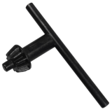
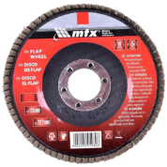
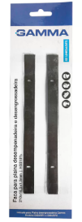
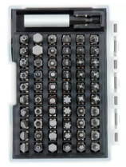
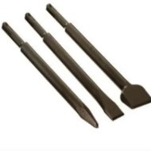
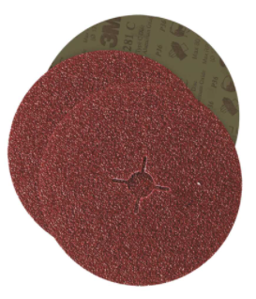
Acessórios para Ferramentas
Acessórios para ferramentas são, geralmente, acopladas a uma ferramentas principal.
Atenção: em Acessorios e Kits para Ferramentas entram os acessórios para todas as ferramentas que não temos categorias abertas.
Boina de lã
Chave para mandril
Disco flap
Fresa
Cinzel
Disco fibra
Faca para desempeno
Jogo de bits

Slide 18
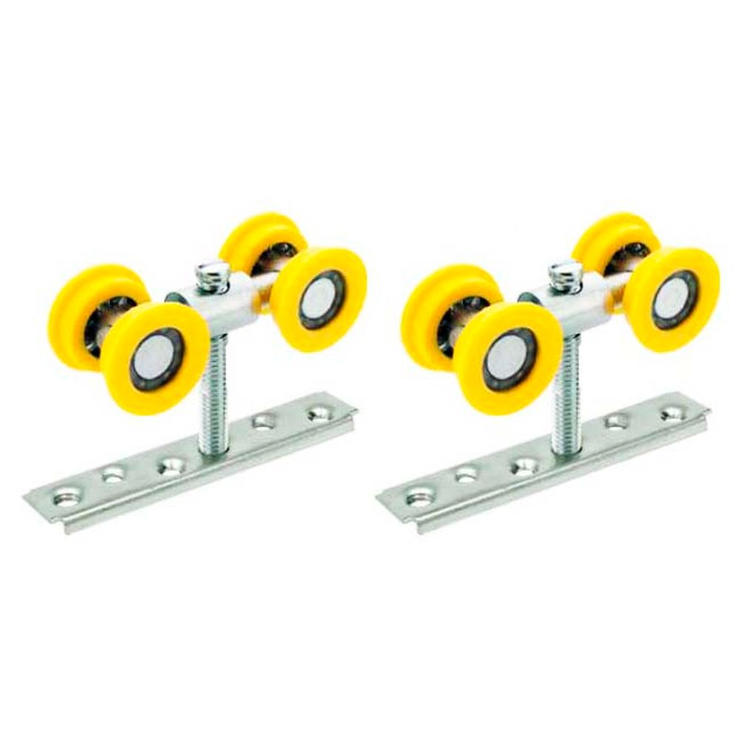
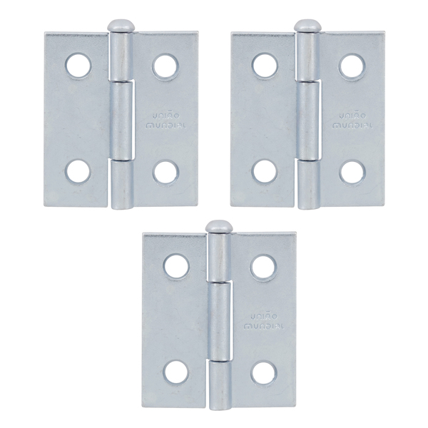
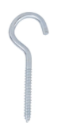
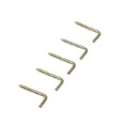
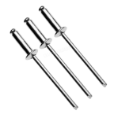
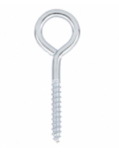
Ferragem
Ferragem é qualquer peça de ferro ou outro metal utilizado para compor estruturas ou objetos.
Dobradiça
Gancho
Roldana
Escápulas
Rebite
Pitão

Slide 19
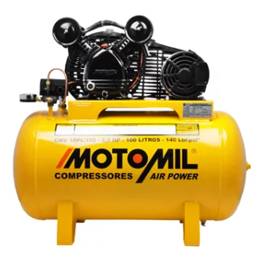
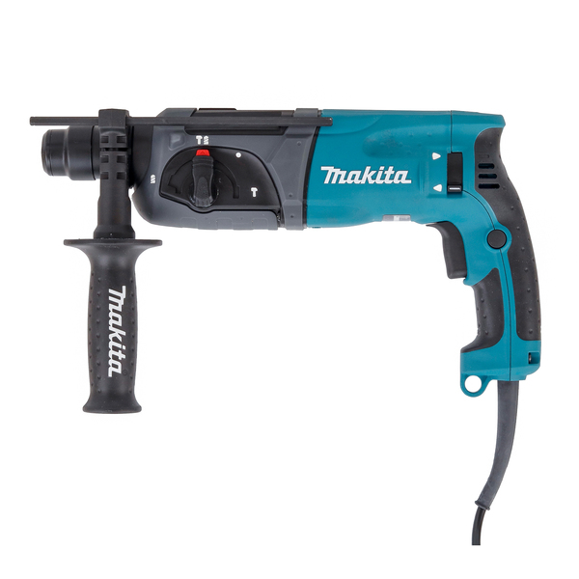
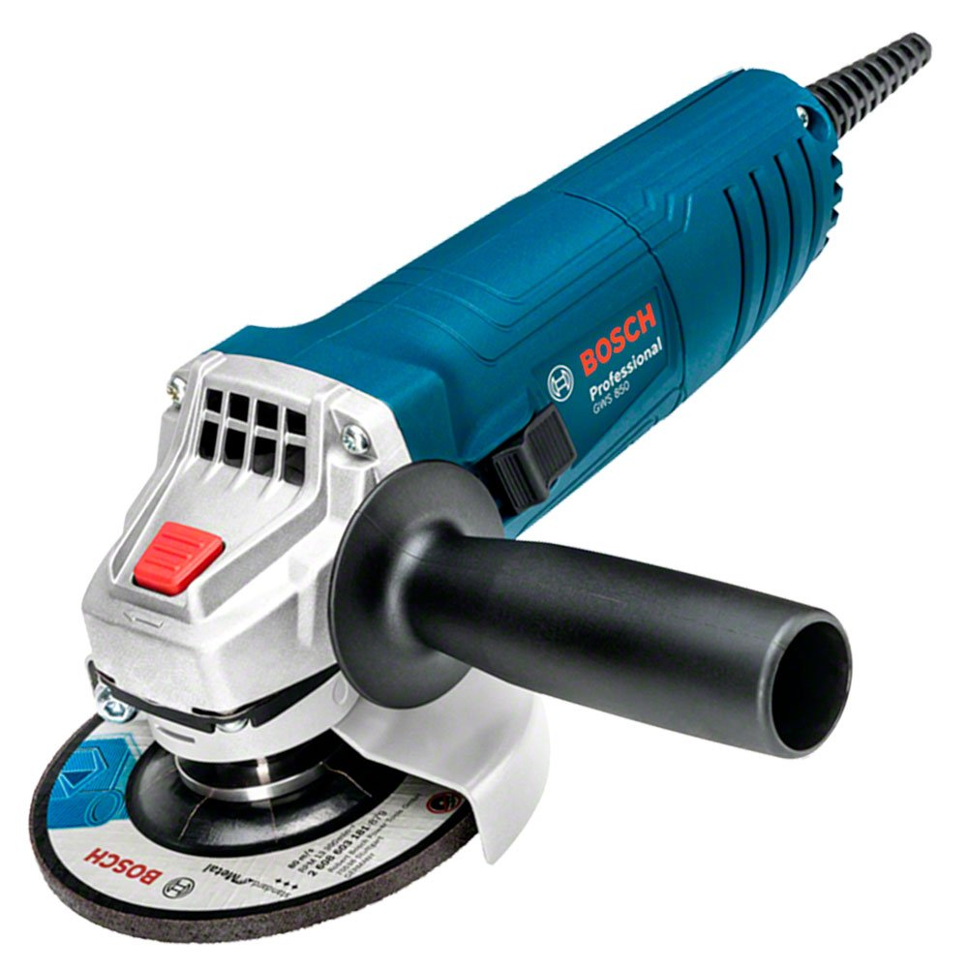
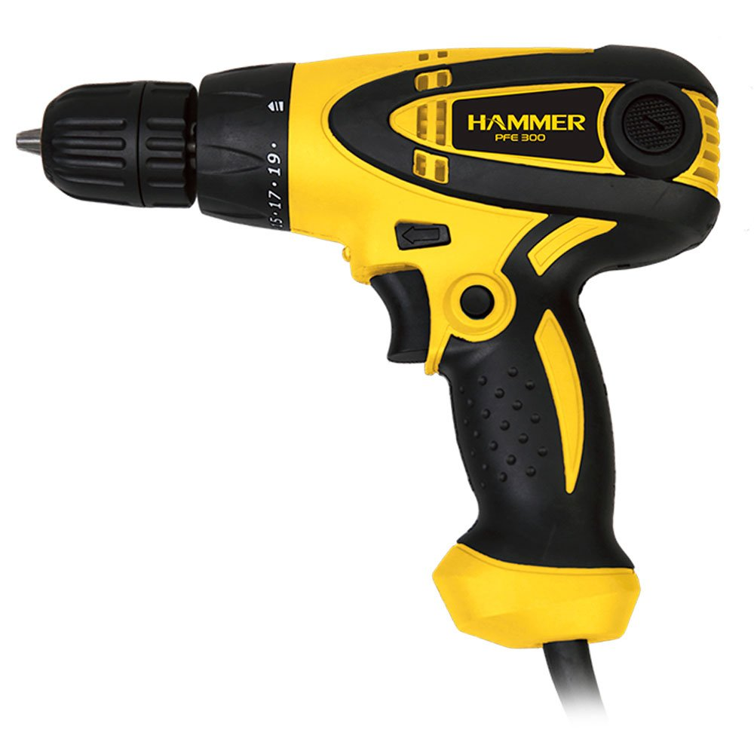
Ferramentas Elétricas
Ferramentas elétricas precisam ser ligadas a eletricidade ou utilizar baterias e pilhas para funcionarem.
Compressor de ar
Esmerilhadeira
Furadeira elétrica
Martelete

Slide 20
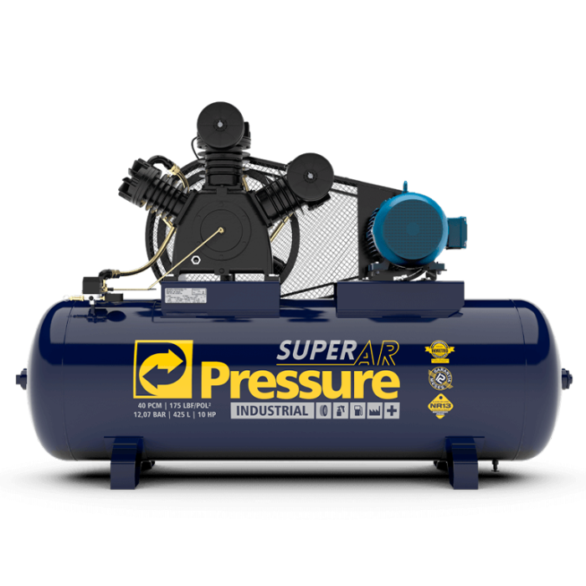
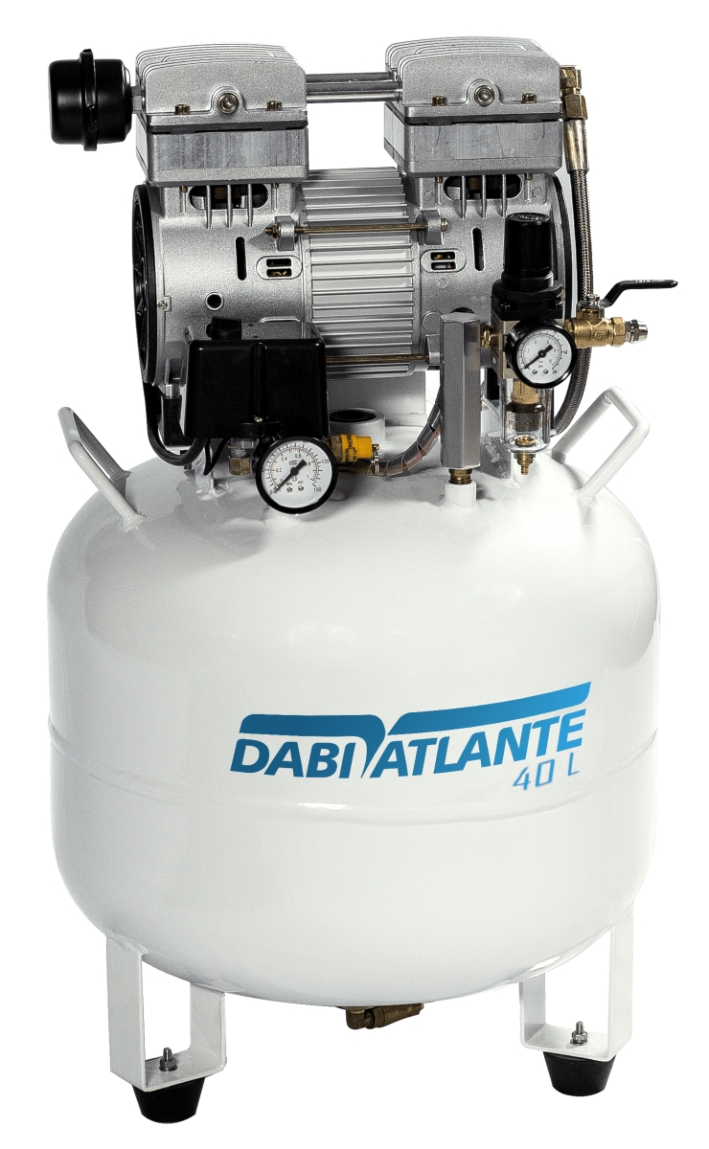
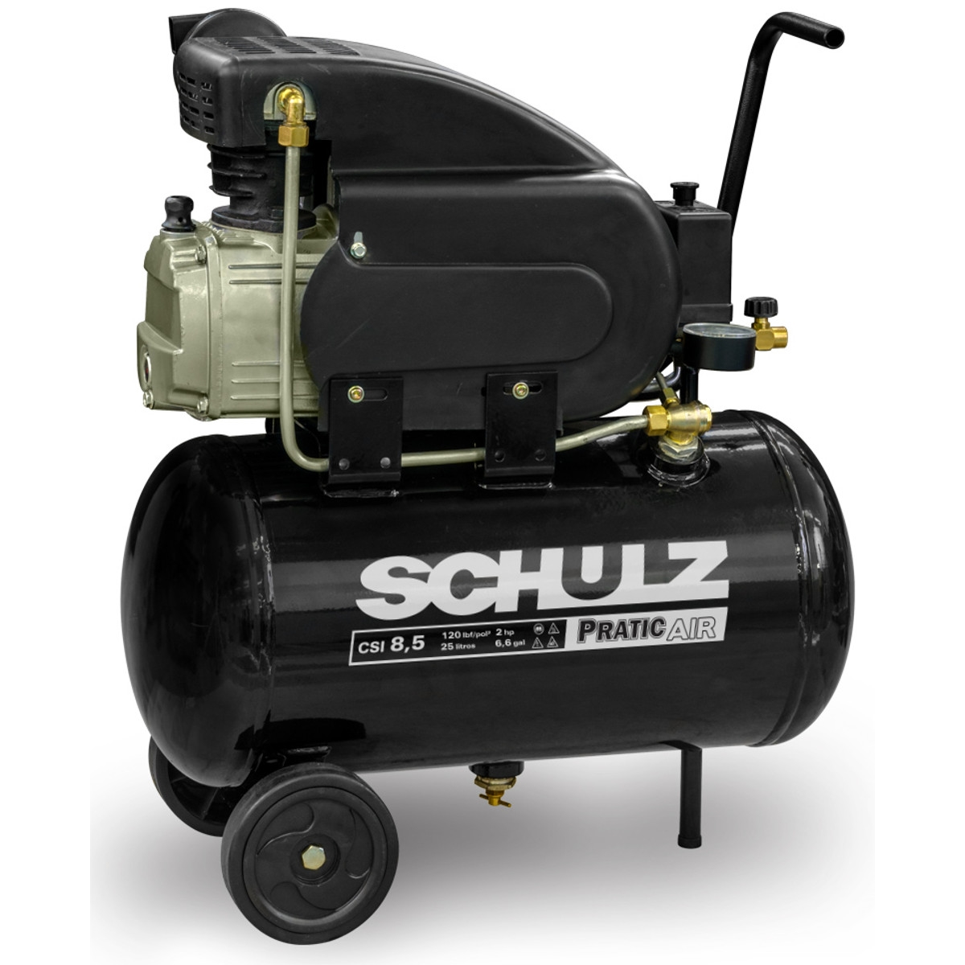
Casa e Construcao > Ferramentas > Ferramentas Eletricas > Compressor de Ar
Compressor de ar, ou simplesmente compressor, é utilizado em diversos lugares, como, por exemplo, clínica odontológica, pintura residencial/predial, posto de combustível, entre outros.
Serve para transformar a energia mecânica em energia pneumática, obtida do ar comprimido.
Entram nesta categoria todos os compressores de ar (automotivos, aquários, eletrodomésticos, etc.).

Slide 21
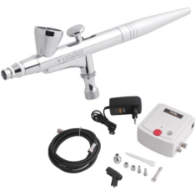
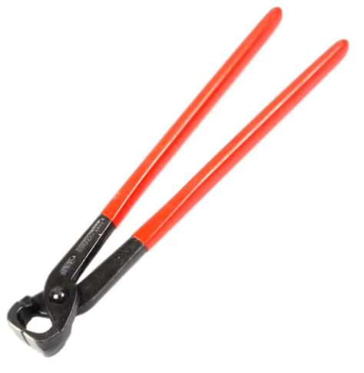
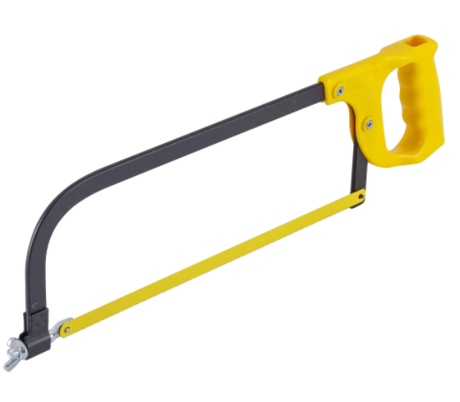
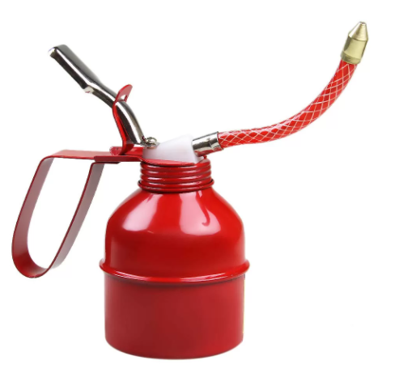
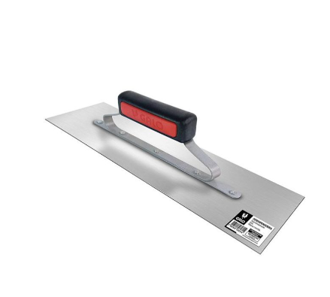
Ferramentas Manuais
Ferramentas manuais são movidas a mão sem necessidade de eletricidade, baterias ou pilhas para funcionarem.
Aerógrafo
Arco de serra
Torquês
Almotolia
Desempenadeira

Slide 22
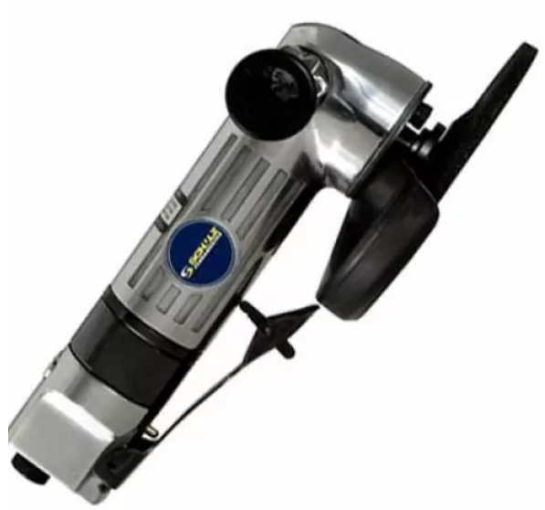
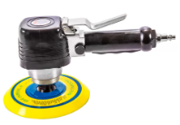
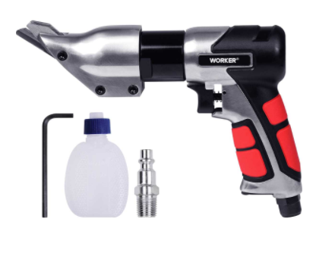
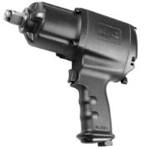
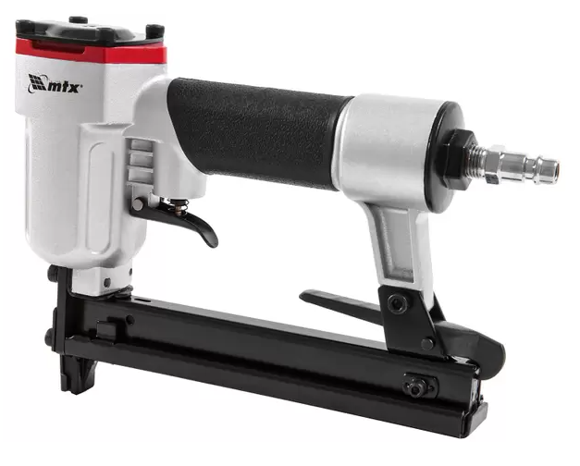
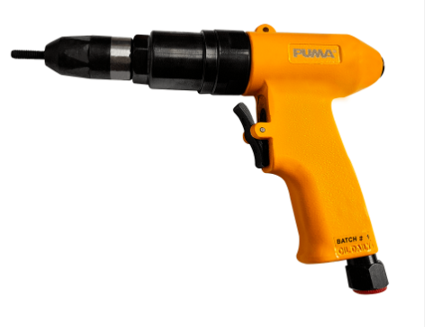
Ferramentas Pneumáticas
Ferramentas pneumáticas precisam de ar comprimido para funcionarem.
Esmerilhadeira pneumática
Lixadeira pneumática
Pregador pneumático
Tesoura pneumática
Grampeador pneumático
Parafusadeira pneumática
Rebitador pneumático

Slide 23
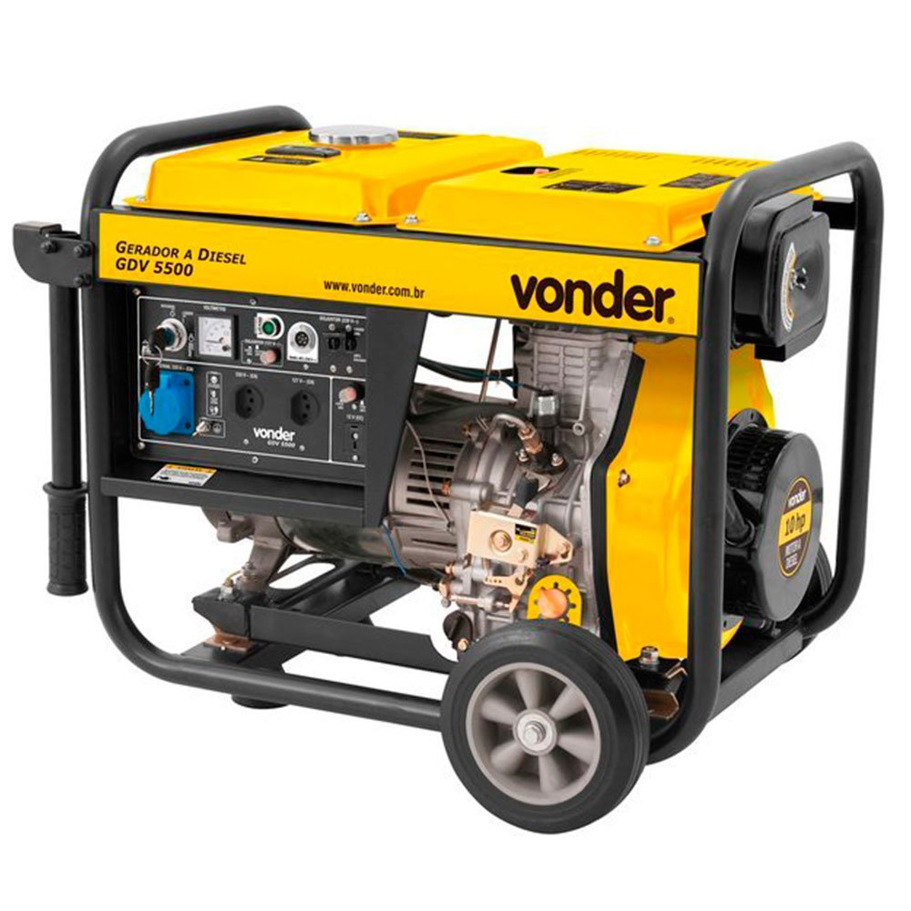
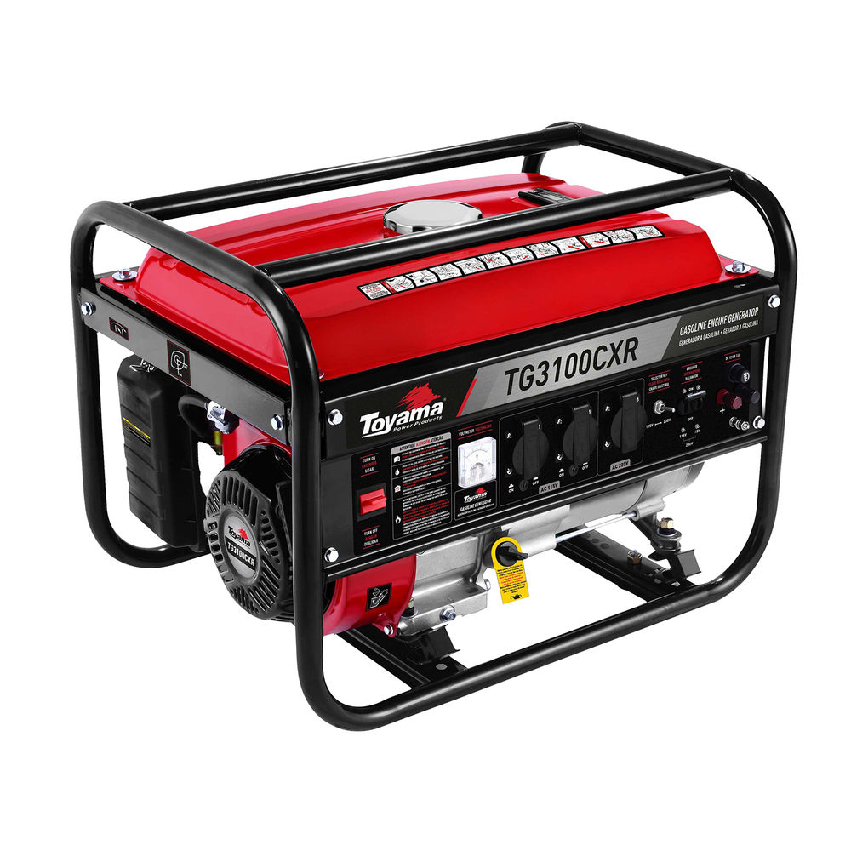
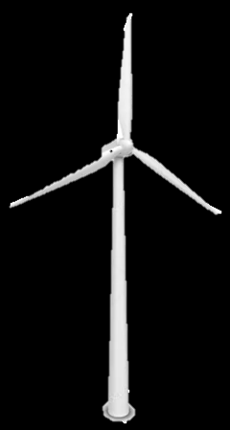
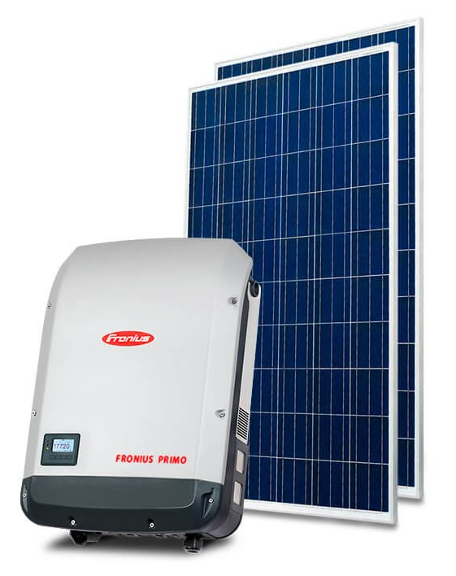
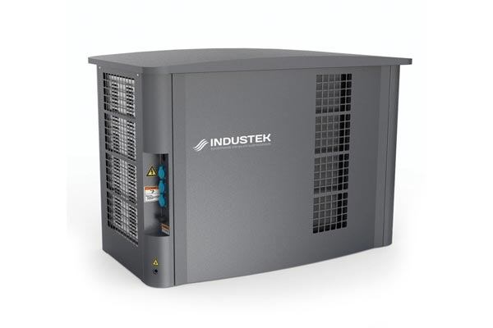
Gerador de energia
Gerador de energia é utilizado para conversão de energia mecânica, química, solar, entre outras, em energia elétrica. Os geradores de energia podem ser de corrente contínua (pilhas e baterias) ou corrente alternada (como as de empresa de eletricidade).
A diesel
A gasolina
Solar
A gás
Eólica

Slide 24
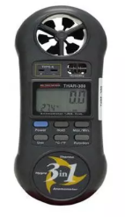

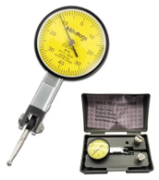
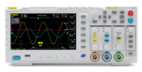
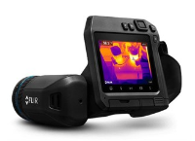
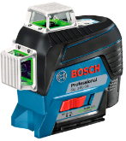
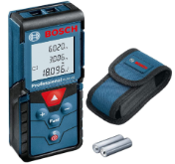

Instrumentos de Medição
Instrumento de medição realiza a medida simultânea de vários valores físicos (energia, temperatura, tempo, altura, comprimento, área, volume, velocidade, etc.) registrados posteriormente em um papel ou meios eletrônicos, a depender do instrumento utilizado.
Anemômetro
Dosímetro
Osciloscópio
Relógio apalpador
Câmera termográfica
Nível laser
Paquímetro
Trena a laser

Slide 25
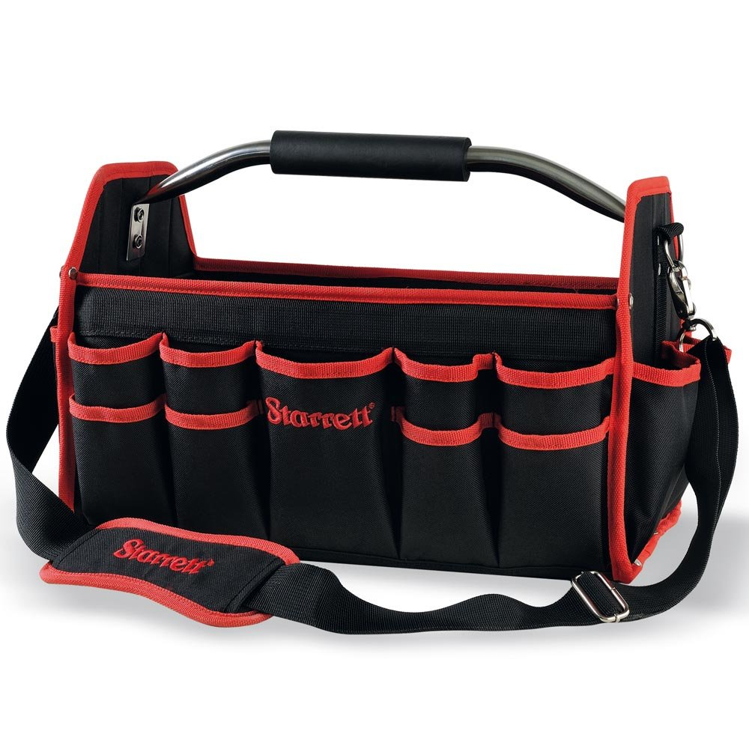
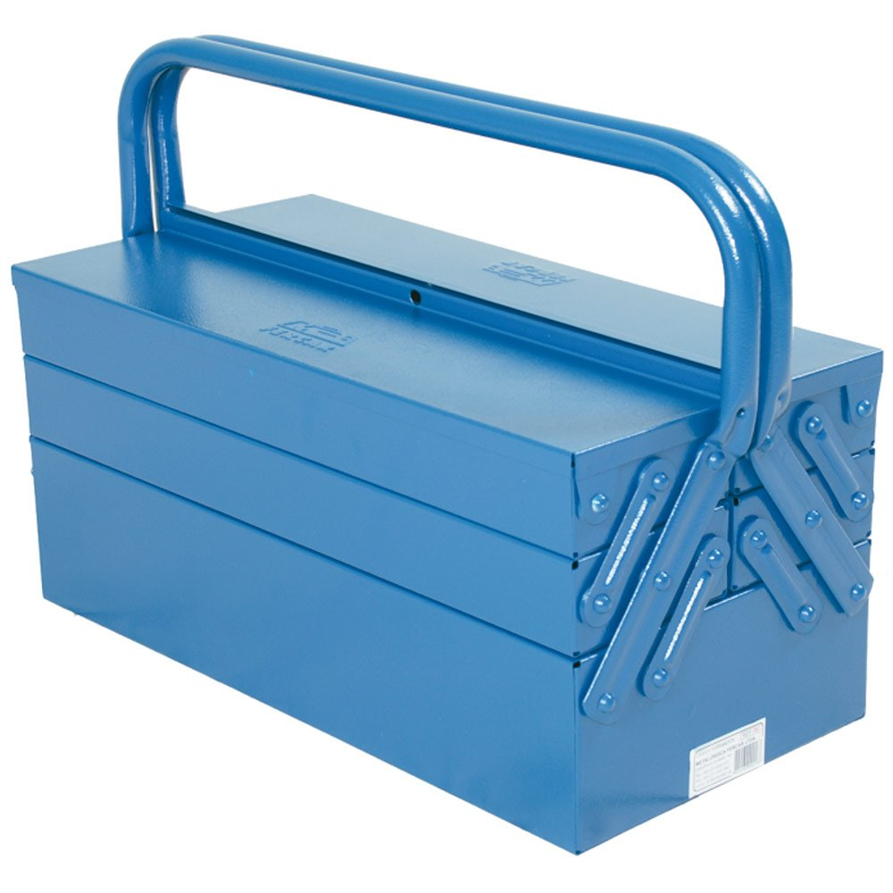
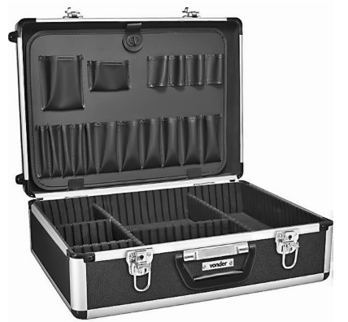
Organização para Ferramentas
Organizador para ferramentas é um local com vários compartimentos e tamanhos onde são guardadas e organizadas as ferramentas, evitando a deterioração das mesmas.
Bolsa de ferramentas
Caixa para ferramentas
Maleta para ferramentas

Slide 26
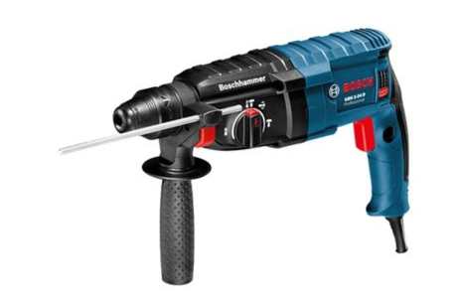
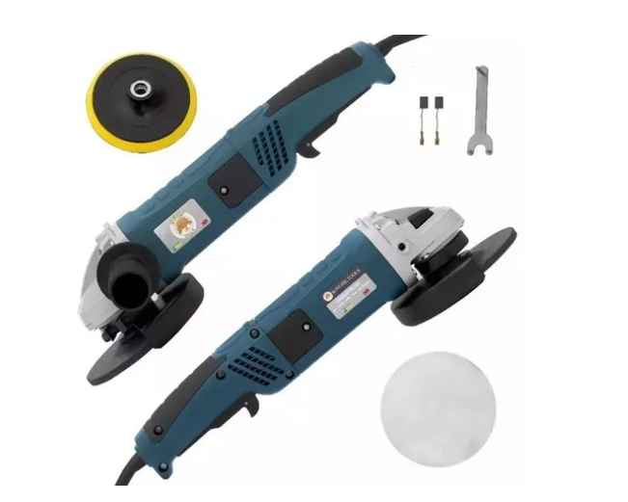
ATENÇÃO PARA A CLASSIFICAÇÃO
Quando o produto for para mais de uma funcionalidade devemos avaliar as especificações e não somente a descrição.
Exemplo:
Martelo elétrico entrará em martelete, sendo necessário verificar se entra em perfurador rompedor, demolidor ou rotativo;
Parafusadeira e furadeira considerar em furadeira, avaliando se é com ou sem impacto.
MARTELO PERFURADOR ROMPEDOR BOSCH GBH 2
POLITRIZ LIXADEIRA ESMERILHADEIRA 6 VELOCIDADES
Martelete Perfurador, Rompedor
Esmerilhadeira

Slide 27
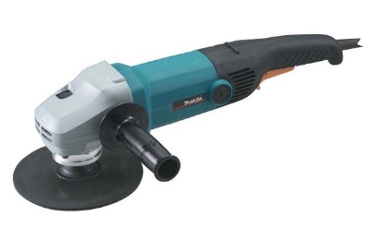


ATENÇÃO PARA A CLASSIFICAÇÃO
Atentar-se à classificação de esmerilhadeira, lixadeira e politriz.
Esmerilhadeira: é mais pesada e potente, indicada para desbastar e cortar materiais pesados e concretos. Acompanha escova de carvão. Rotação por minuto acima de 6.500;
Lixadeira: sua função é desbastar em materiais menos duros, não faz cortes, nem trabalhos em concreto. Acompanha escova de carvão. Rotação por minuto até 6.000;
Politriz: sua função é fazer o polimento de materiais diversos. Acompanha boina de lã (alguns sites consideram como boné de pele/polimento) e disco de borracha. Rotação por minuto até 3.500.
Esmerilhadeira
Lixadeira
Politriz

Slide 28



ATENÇÃO PARA A CLASSIFICAÇÃO
Entrarão em kits e combos dois ou mais produtos diferentes. Quando um produto vier acompanhado de uma maleta, por exemplo, também será considerado em kits e combos.
Kits e Combos de Ferramentas Manuais
Kits e Combos de Ferramentas Elétricas
Kits e Combos de Ferramentas Pneumáticas

Slide 29







ATENÇÃO PARA A CLASSIFICAÇÃO
Ferramentas para iluminação são utilizadas em canteiros de obras, construções, oficinas mecânicas entre outros ambientes que necessitam de iluminação para realização de um trabalho;
Multiferramenta é indispensável para os marceneiros, serralheiros, tapeceiros e pedreiros. Com ela é possível realizar cortes, raspagens e lixamento por vibração. Considerar multicortadora nesta categoria;
Serra de banco/bancada é manejada em uma bancada, que promovem mais estabilidade ao tratar uma peça. Cumpre a função de corte de precisão com maestria.
Ferramentas para iluminação
Multiferramenta
Serra de banco/bancada

Slide 30

ATENÇÃO PARA A CLASSIFICAÇÃO
Atentar-se à classificação de retíficas e retificadeira, pois são diferentes.
Retíficas: são máquinas altamente especializadas na atividade de retificar, ou seja, de tornar reto ou exato, dispor em linha reta, corrigir e polir peças e componentes cilíndricos ou planos.
Retificadeiras: são amplamente empregadas na indústria, ideais para diversos trabalhos pesados como, por exemplo, lixamentos, polimentos, desbastes, cortes e até mesmo furações.
Retífica
Retificadeira

Slide 31


ATENÇÃO PARA A CLASSIFICAÇÃO
Não entram nesta categoria as ferramentas automotivas, pois possuem categoria própria.
Macaco Hidraulico Automotivo
Scanner automotivo

Slide 32













ATENÇÃO PARA AS MARCAS

